Slide 1
Технико – экономическое обоснование применения армогрунтовых систем на примере Объекта:
Строящаяся скоростная автомобильная дорога М-12 «Москва – Нижний-Новгород – Казань»
При поддержке:
Международной Геосинтетической Ассоциации
Докладчик:
Астахов Михаил – Директор по развитию региона ЦФО компании Тенсар

Slide 2
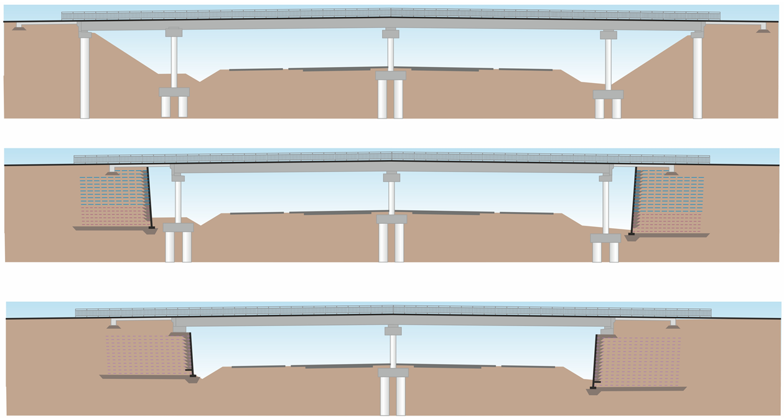
На конференции 2020 года, на момент объявления о строительстве Объекта М-12 в рамках предлагаемых оптимизационных решений, отражающих лучшие мировые практики, было предложено реализовать Армогрунтовые Подпорные Стены (АГН) на всех этапах М-12
В докладе прошлого года был представлен тезис, что конструкция с АГН на 23% дешевле конструкций вчерашнего дня за счет следующих аспектов:
Сокращение крайних пролетов;
Исключение боковых скрытых опор на сваях;
Отсутствие обсыпных конусов;
Существенное уменьшение монолитных работ;
Ускорение срока строительства на 20%.

Slide 3
Итоги проделанной работы и каков экономический эффект для Заказчика и Подрядчиков
Экономия денежных средств на одном из сооружении составила 25,96 млн. руб. или 23%, что подтверждает ранее заявленный тезис о целесообразности АГН при реализации стратегических инфраструктурных проектов.
Если рассмотреть все этапы строительства М-12 (90% из них содержат АГН), то суммарный экономический эффект при вариантном проектировании составил – 3,3 млрд. рублей. (размер д/с эффективно использованных на иных разделах Проекта).

Slide 4
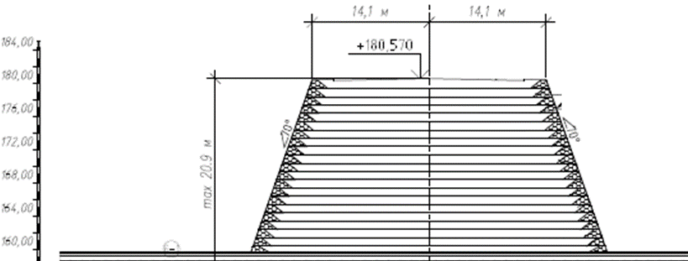
Какие же еще возможности при реализации М-12 можно использовать в области армирования грунтов и какой от этого получить экономический и технический эффект для всех участников строительного рынка.
Устаревшее решение
Эффективное решение

Slide 5
Экономическая целесообразность устройства армогрунтовых массивов при высоких насыпях
Зона армирования георешетками
При устройстве высоких насыпей и реализации пологих откосов:
1. В 1 п.м. конструкции общая площадь насыпного грунта составляет 1 317,8 м³;
2. Стоимость работы с одним м³ откоса составляет – 700 руб./м³;
3. Общая стоимость для возведения 1 п.м. конструкции составляет – 922 460 руб./п.м. (1 317,8 * 700)
Использование АГН со сквозным армированием на всю высоту насыпи (сохраняются верхних проектные отметки):
1. При шаге армирования 1 м, потребуется применение 520 м² одноосной георешетки, средняя стоимость георешетки по сметам в текущем периоде проектирования составляет – 601 руб./м²;
2. Для реализации АГН потребуется 584,6 м³ грунта, стоимость работы с которым составляет 700 руб./ м³;
3. Общая стоимость для возведения 1 п.м. конструкции составляет: 721 740 руб./п.м. (520 * 601 + 584,6 * 700).
Экономический эффект от перехода к армогрунтовой конструкции на 1 п.м. представленного сравнения, составляет 0,2 млн. руб. (22% экономии).
Если на всей длине Объекта 729 км (от 0 до конца 8 этапа) на 5% насыпях, удовлетворяющих представленной оптимизации, – около 36,5 км применить АГН, то это позволит всем сторонам достигнуть совокупного экономического эффекта в размере – 7,3 млрд. руб.

Slide 6
Техническая целесообразность устройства армогрунтовых массивов при высоких насыпях
Зона армирования георешетками
Применение армогрунтов позволит получить дополнительный синергетический эффект по следующим причинам:
Сократить на 1 п.м. объем привозного грунта в размере 733,2 м³;
На общей длине участков с высокими насыпями и пологами откосами 36,5 км., объем сокращенного грунта составит – 27 млн. м³;
Это позволит существенно снизить нагрузку на временные дороги и на местную сеть дорог и как следствие сократит расходы Подрядчиков на восстановление местной сети дорог;
Объем выброса CO₂ сократится на 35%;
Скорость производства работ возрастет, а временные расходы сократят на 40% при реализации работ на приведенных участках.

Slide 7
Поднимаемая проблематика
Целесообразно в состав рабочих групп по реализации знаковых инфраструктурных проектов включать представителей инжиниринговых производственных групп (организаций производителей);
Конструктивное применение геосинтетики, встречающееся по многим этапам проекта М-12 «Москва – Казань», дискредитирует отрасль;
Необходим полностью исключить конструктивное заложение геосинтетических материалов не подтвержденных расчетными моделями – это завышает стоимость строительства автодорог, во вред всем участникам Дорожной отрасли;

Slide 8
Выводы:
Заявляемые в 2020 и 2021 году инновационные решения в области армирования грунтов, не просто хорошо зарекомендовали себя при реализации ключевых инфраструктурных проектов, а являются наилучшими мировыми практиками, позволяющими экономить денежные средства Заказчика, увеличивать скорость производства Подрядчикам и получать мультипликативный эффект Государству и Пользователям автомобильных дорог.
Предлагаемые в презентации инновационные технические решения позволят уложиться в отведенные бюджеты и сроки строительства автодороги Москва – Казань.
Суммарный экономический эффект от предложенных инноваций более 10 млрд. рублей, что составляет (3% от суммы выделенной Государством на реализацию Объекта в целом).

